Slide 1
Normalización y Estandarización
MSc. Steven Pacheco Portuguez

Slide 2
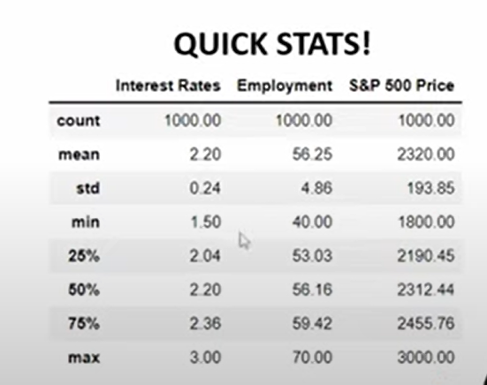
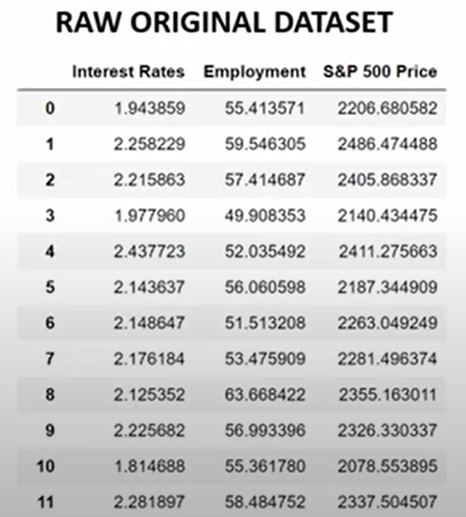
Feature Scaling
Asegura que los features se encuentran en la misma escala.

Slide 3
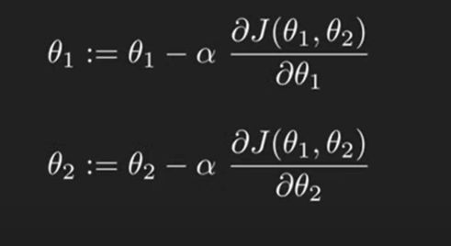
¿Por qué hacer escalado?

Slide 4
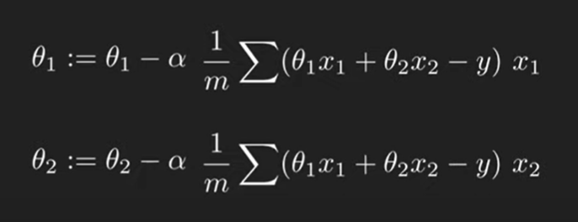

Slide 5
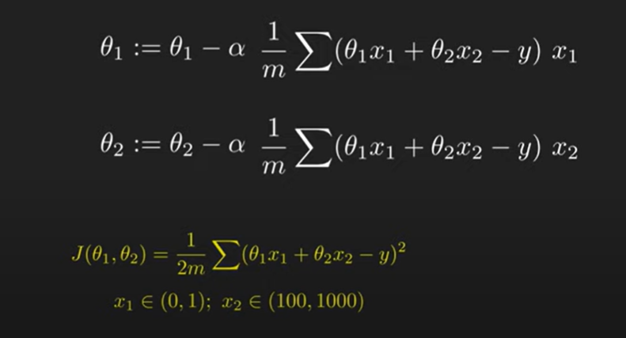

Slide 6
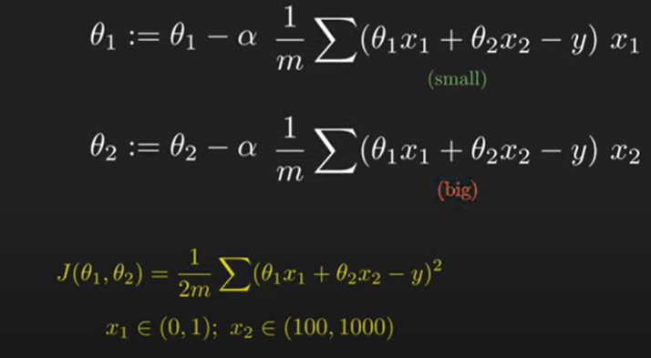

Slide 7
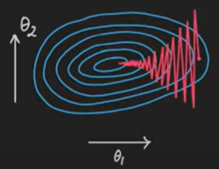

Slide 8
Normalization
La normalización es un proceso utilizado en análisis de datos para ajustar las escalas de diferentes variables.
Consiste en reescalar los valores de las variables para que estén en un rango específico, como entre 0 y 1 o -1 y 1.

Slide 9
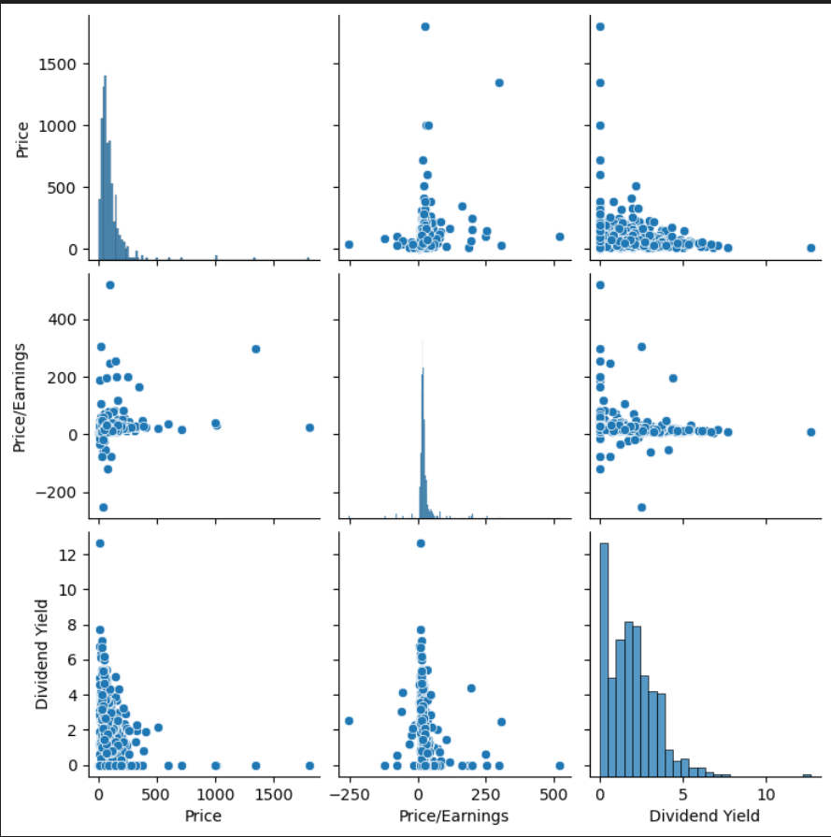
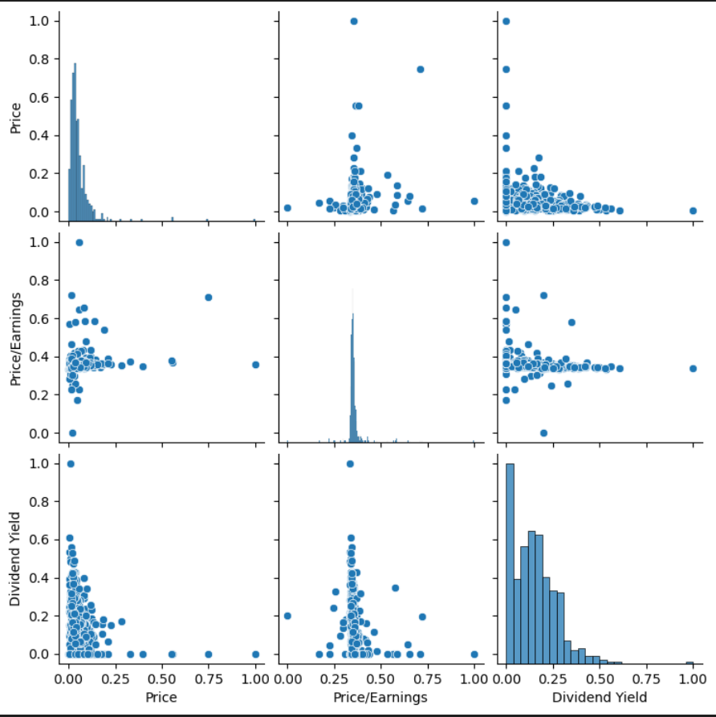
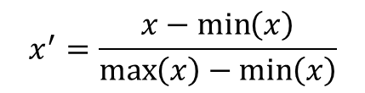
Normalization
$$x^{′}=\frac{x−\min\left(x\right)}{\max\left(x\right)−\min\left(x\right)}$$

Slide 10
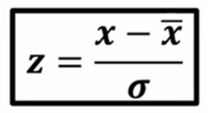
Standardization
Transforma los datos a tener una media de 0 y desviación estándar de 1 (Z-score)

Slide 11
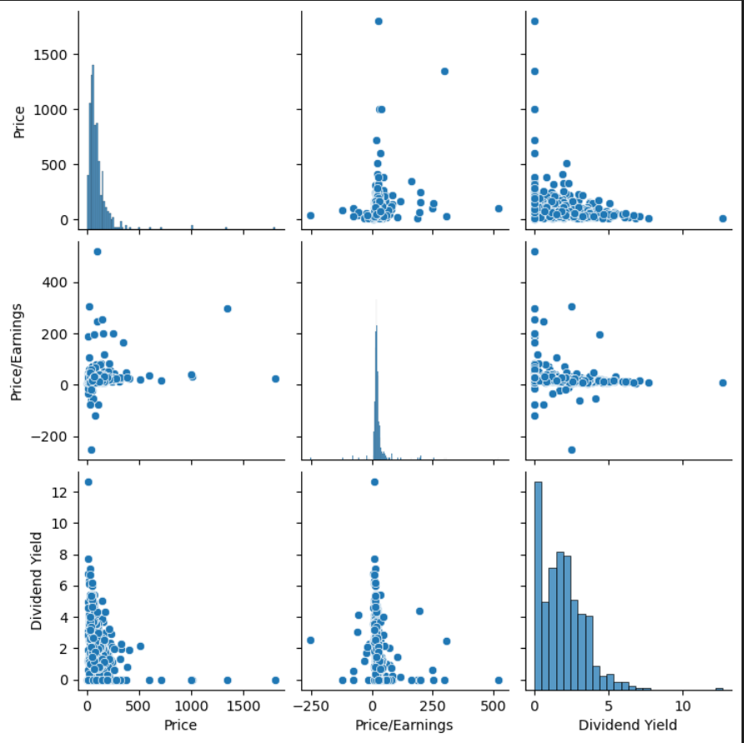
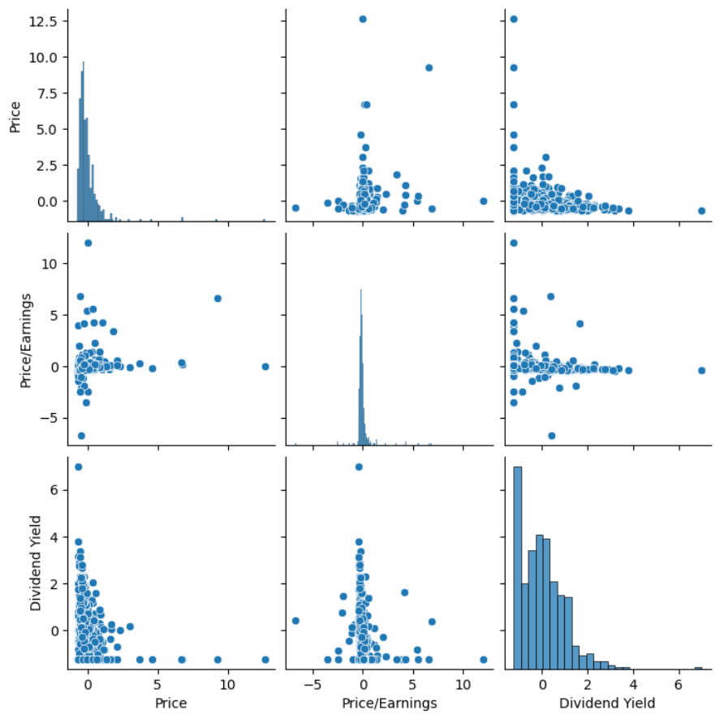

Slide 12
¿Cuándo usarlas?
Escalado de features (standardization o normalization), es requerido por algoritos que requieren cálculos de gradiente.
Regresión Logística, redes neuronales
Tener diferentes escalas puede otorgar diferentes tamaños en los steps de entrenamiento, el cual retarda la convergencia.
Escalado no es requerido para algoritmos basados en distancias (K-means, KNN, Decision Tress, SVM)

Slide 13
Standardization vs Normalization
No hay respuesta correcta.
Si no quiere asumir la distribución de los datos, es preferible utilizar normalization.
Standardization es preferible cuando los datos siguen una distribución Gausiana, o cuando existen grandes outliers.

